Slide 1

SmartWiki:
1/15
CHAPTER 8 · CASE STUDY
Agentic SOA in practice.
A company wiki you talk to, built with an orchestrator, sub agents and MCP.
FastAPI
PostgreSQL
MCP
Claude Haiku
React
Notes:
Dopo la teoria, vediamo un progetto vero e piccolo che mette insieme tutti i pezzi visti finora: orchestrator, sub agent, tool gateway e servizi. SmartWiki è una wiki aziendale di documenti con cui si parla in linguaggio naturale. Lo stack: FastAPI, PostgreSQL, il Python SDK di MCP, Claude Haiku e un frontend React.

Slide 2

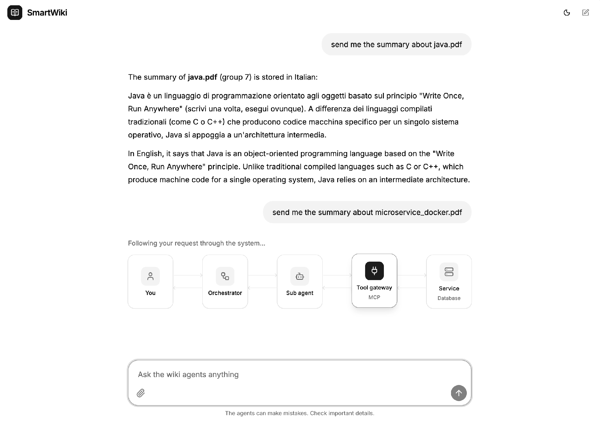
2/15
CHAPTER 8 · CASE STUDY
What
SmartWiki does.
Find: look up a document by its file name.
Add: save a new document with its group number.
Upload: attach a PDF or TXT; an agent reads it and writes the summary.
Chat: everything happens in natural language, in one chat.
Notes:
Cosa fa SmartWiki: cerca un documento per nome del file, ne aggiunge uno nuovo con il suo numero di gruppo, accetta in allegato un PDF o un TXT che un agente legge per scriverne il riassunto, e tutto avviene in linguaggio naturale dentro un’unica chat. Qui conviene mostrare la demo dal vivo: prima una ricerca, poi un upload con “Add this file to group 3”.

Slide 3


3/15
CHAPTER 8 · CASE STUDY
The request
path.
The orchestrator picks a sub agent; both reach the services through one gateway.
Researcher
reads
User
API
Orchestrator
Tool gateway
Service
PostgreSQL
React
FastAPI
delegates
MCP server
Python
documents
Archivist
creates
Notes:
Il percorso di una richiesta: la chat React chiama l’API FastAPI, che passa il messaggio all’orchestrator. Qui la strada si divide: l’orchestrator sceglie a chi delegare, al researcher se bisogna leggere, all’archivist se bisogna creare. Entrambi i sub agent arrivano allo stesso tool gateway, il server MCP, che chiama un servizio Python e quindi PostgreSQL; la risposta risale la stessa strada. È il disegno del capitolo 3 con nomi veri: Researcher e Archivist sono i sub-agent, il server MCP è il tool gateway, ALLOWED_TOOLS fa da registry e la cronologia della chat fa da memoria. L’animazione percorre prima il ramo del researcher, poi quello dell’archivist.

Slide 4

4/15
CHAPTER 8 · CASE STUDY
Four layers,
4
API
one direction.
POST /api/chat hands the message to the agents.
Data first, then logic, then expose it to the agents.
MCP tool
3
Each service exposed as a tool, with a description for the model.
No AI below: the service knows nothing about agents.
2
Service
Thin adapter: the tool only wraps a service.
Plain Python functions: create, find by name, list all.
Entity
1
The documents table (SQLAlchemy + Alembic migrations).
start
Notes:
Si costruisce dal basso. Prima i dati: la tabella documents, con id, nome del file, numero di gruppo e riassunto, gestita con SQLAlchemy e migrazioni Alembic. Poi la logica: funzioni Python normali per creare, cercare per nome ed elencare. Poi la si espone agli agenti come tool MCP, e infine l’API POST /api/chat passa il messaggio agli agenti. Il service non sa nulla di AI; il tool è solo un adattatore.

Slide 5

5/15
CHAPTER 8 · CASE STUDY
The tool
gateway.
ONE MCP TOOL
@mcp.tool()
Deterministic code between the agents and the services.
def get_document_by_name(name_of_file: str) -> dict:
"""Find a document of the wiki by its exact file name."""
doc = get_doc_by_name(db, name_of_file)
No AI inside: plain Python, same result every time.
if doc is None:
raise ToolError(f"No document named '{name_of_file}'")
return _to_dict(doc)
The docstring is the contract: the model calls a tool by reading it.
Readable errors: the model gets “No document named…” and can react.
Green line: what the model reads
ToolError: an error the model can read
Notes:
Il tool gateway è codice deterministico tra gli agenti e i servizi: niente AI, Python normale, stesso risultato ogni volta. Ogni tool è una funzione Python decorata con @mcp.tool(); la docstring e le descrizioni dei parametri sono ciò che il modello legge per decidere se chiamarlo, quindi la docstring è il contratto. Gli errori diventano ToolError con un messaggio leggibile, per esempio “No document named…”, così il modello può reagire invece di andare in crash. Collegare alla slide “Tool gateway execution” del capitolo 3 e alla slide su MCP.

Slide 6


6/15
CHAPTER 8 · CASE STUDY
Three agents,
least privilege.
Each agent sees only the tools it needs.
Orchestrator
Researcher
Archivist
TOOLS
TOOLS
TOOLS
ask_researcher
ask_archivist
get_document_by_name
get_all_documents
add_document
read_attachment
CAN
CAN
CAN
talk to the user, delegate
read
create
Tools are assigned in code (ALLOWED_TOOLS): a prompt cannot grant a tool.
Notes:
Tre agenti, tre ruoli, privilegio minimo. L’orchestrator non ha tool MCP: i suoi due “tool” sono i sub agent, ask_researcher e ask_archivist; parla con l’utente e delega, ma non tocca mai i dati. Il researcher ha solo get_document_by_name e get_all_documents, quindi può solo leggere. L’archivist ha add_document e read_attachment, quindi può solo creare. Quali tool riceve un agente lo decide il codice, in ALLOWED_TOOLS, non il prompt: un prompt non può concedere un tool.

Slide 7

7/15
CHAPTER 8 · CASE STUDY
Anatomy of a
1
ROLE
“You are the researcher of SmartWiki…”
system prompt.
2
TOOLS
Every agent prompt has the same four parts. Here, the researcher’s.
“get_document_by_name: finds one document by its exact file name.”
Also a prompt: a tool’s description. The model reads it to choose.
3
RULES
“If the tool reports no document, say so clearly and never invent data.”
4
OUTPUT CONTRACT
“Your reply is read by another agent, not by a human.”
Notes:
Ogni prompt degli agenti ha queste quattro parti. Il ruolo: chi è l’agente. I tool: cosa fa ciascuno, in una riga. Le regole: per esempio, se il tool non trova il documento, dirlo chiaramente e non inventare mai dati. Il contratto di output: la risposta del researcher la legge un altro agente, non una persona. Attenzione: anche la description di un tool è prompt, perché il modello la legge per scegliere quale tool chiamare.

Slide 8




8/15
CHAPTER 8 · CASE STUDY
Agents
Orchestrator
talk in text.
One parameter: each sub agent receives a single task string.
THE WHOLE MESSAGE
Self-contained tasks: sub agents cannot see the chat, so the orchestrator repeats names, groups and ids.
ask_archivist(task="Add attachment 56e9… to group 3")
References, not content: a file travels as an attachment id, never as its text.
Archivist
Sent: the attachment id
Not sent: the file text
Notes:
Gli agenti si parlano in testo. Ogni sub agent riceve un solo parametro, task, una stringa. I sub agent non vedono la conversazione, quindi l’orchestrator deve scrivere un’istruzione autosufficiente, ripetendo nomi, gruppi e id. I file viaggiano per riferimento: l’orchestrator vede solo “[Attached file: holiday-rules.txt (attachment id: 56e9…)]”, mai il testo. Copiare un documento intero dentro un argomento costerebbe token e il modello lo trascriverebbe male: i dati grandi viaggiano per riferimento.

Slide 9
9/15
CHAPTER 8 · CASE STUDY
Three tools,
three services.
Each MCP tool wraps one plain Python service.
Researcher · read
Archivist · create
Researcher · read
get_document_by_name
add_document
get_all_documents
Finds one document by its exact file name.
Saves a new document with its group number and summary.
Returns every document in the wiki.
WRAPS
WRAPS
WRAPS
get_doc_by_name
create_doc
get_all_docs
Plus read_attachment: the archivist reads an uploaded PDF or TXT by its attachment id.
Notes:
I servizi che SmartWiki espone agli agenti. Ogni tool MCP avvolge una funzione Python semplice, senza AI. get_document_by_name trova un documento per nome esatto del file e usa get_doc_by_name; lo usa il researcher, in sola lettura. add_document salva un nuovo documento con numero di gruppo e riassunto e usa create_doc; lo usa l’archivist. get_all_documents restituisce tutti i documenti della wiki e usa get_all_docs; anche questo è del researcher, ed è proprio il tool che servirà nell’esercizio. In più c’è read_attachment, con cui l’archivist legge un PDF o un TXT caricato tramite il suo id.

Slide 10




10/15
CHAPTER 8 · EXERCISE
Fuzzy search,
prompts only.
Make “Find manuale ferie” suggest manuale-ferie.pdf.
RULE
HINT
TIME
Change only prompt text. No Python logic.
The researcher already has get_all_documents. Nobody told it to use it.
15 min
Notes:
Esercizio: ricerca approssimata usando solo i prompt. L’obiettivo è che “Find manuale ferie” suggerisca manuale-ferie.pdf. Regola: si cambia solo il testo dei prompt, niente logica Python. Suggerimento: il researcher ha già get_all_documents, ma nessuno gli ha detto di usarlo. Tempo: 15 minuti. Partire mostrando la risposta di oggi: “posso cercare solo per nome esatto”.

Slide 11

11/15
CHAPTER 8 · EXERCISE
Step 1a
a procedure.
backend/app/agents/researcher.py
1a
Give the researcher both tools and a procedure
− Your only job is to search for existing documents in the wiki using the get_document_by_name tool.
+ Your only job is to search for existing documents in the wiki.
+
+ Tools:
+ - get_document_by_name: finds one document by its exact file name.
+ - get_all_documents: returns every document in the wiki.
+
+ How to search:
+ 1. Call get_document_by_name with the name you were given.
+ 2. If nothing is found, call get_all_documents and look for file names similar to the one
+ you were given (missing extension, spaces instead of dashes or underscores, small typos).
+ 3. If you find similar names, report them as suggestions: never present them as an exact match.
A small model at low effort follows numbered steps much better than “look for similar names”.
Notes:
Primo passo, nel file backend/app/agents/researcher.py. 1a: oggi il prompt dice al researcher di cercare solo con get_document_by_name. Sostituiamo quella riga con l’elenco dei due tool e una procedura numerata: prima il nome esatto; se non trova nulla, get_all_documents e cercare nomi simili (estensione mancante, spazi al posto di trattini o underscore, piccoli errori di battitura); i nomi simili vanno riportati come suggerimenti, mai come corrispondenza esatta. Perché una procedura numerata: un modello piccolo con effort basso segue molto meglio passi espliciti che un generico “cerca nomi simili”.

Slide 12
12/15
CHAPTER 8 · EXERCISE
Step 1b–1d
the rules.
backend/app/agents/researcher.py
1b
− - To search you need the exact file name. If the task does not give one,
Accept approximate names
− do not guess: reply that the file name is missing.
+ - To search you need a file name, even an approximate one. If the task does not give one,
+ do not guess: reply that the file name is missing.
1c
− - The search only works by exact file name: you cannot search by topic, by group or by
Delete the contradiction
− partial name. If the task asks for that, say it is not possible instead of trying names at random.
1d
− If you found the document, report its file name, group number, summary and id.
Say if the match is exact
− If you did not, report the name you searched for and why nothing was found.
+ If you found the exact document, report its file name, group number, summary and id.
+ If you only found similar names, say that there is no exact match and list the similar
+ file names with their group number.
+ If you found nothing, report the name you searched for and that nothing similar exists.
Notes:
Sempre nel prompt del researcher. 1b: accettare nomi approssimativi; “you need the exact file name” diventa “you need a file name, even an approximate one”. 1c: cancellare le due righe che vietano la ricerca per nome parziale, perché contraddicono il passo 2 della procedura: due ordini opposti nello stesso prompt fanno scegliere al modello a caso, ed è il bug di prompt più comune. 1d: dire all’orchestrator se la corrispondenza è esatta, se ci sono solo nomi simili o se non c’è nulla di simile. La risposta la legge l’orchestrator, non una persona: è il contratto tra i due agenti.

Slide 13
13/15
CHAPTER 8 · EXERCISE
Step 2
the orchestrator.
backend/app/agents/orchestrator.py
2a
− - ask_researcher: finds a document by its exact file name. It can only read.
Describe the new ability
+ - ask_researcher: finds a document by its file name; if the name is not exact, it suggests
+ similar file names. It can only read.
2b
− - Searching by topic, by group or by partial name, and updating or deleting documents,
Stop refusing
− are not possible yet: if the user asks for them, say so clearly.
else the researcher is never called
+ - If the user gives an approximate file name, ask the researcher: it can suggest similar names.
+ - Searching by topic or by group, and updating or deleting documents,
+ are not possible yet: if the user asks for them, say so clearly.
2c
"ask_researcher": {
Tool description
− "description": "Ask the researcher agent to find a wiki document by its exact file name. It can only read documents.",
only ask_researcher, not ask_archivist
+ "description": "Ask the researcher agent to find a wiki document by its file name. If the name is not exact, it suggests similar file names. It can only read documents.",
Notes:
Secondo passo, nel file backend/app/agents/orchestrator.py. 2a: nel prompt, la riga su ask_researcher deve dire che, se il nome non è esatto, il researcher suggerisce nomi simili. 2b: smettere di rifiutare i nomi parziali prima di delegare: oggi l’orchestrator risponde “non è possibile” e il researcher non viene mai chiamato, quindi modificare solo il researcher non basta. In un sistema multi-agente un comportamento dipende da tutta la catena. 2c: aggiornare in SUBAGENTS la description del tool ask_researcher, e solo quella. È l’errore più frequente: sovrascrivere la description di ask_archivist fa credere al modello che entrambi gli agenti cerchino documenti, e può mandare le ricerche all’archivist o smettere di aggiungere file.

Slide 14



14/15
CHAPTER 8 · EXERCISE
Step 3
test it.
MESSAGE
EXPECTED
Find manuale-ferie.pdf
exact match
Find manuale ferie
suggests manuale-ferie.pdf
Find riunione 2024
suggests riunione_2024_05.txt
Find budget.xlsx
nothing similar: no invented answer
WATCH THE BACKEND
docker compose logs -f backend | grep -E "POST /(mcp|api)|failed"
A fuzzy search shows Tool 'get_document_by_name' failed and one extra POST /mcp.
Notes:
Terzo passo: provarlo. “Find manuale-ferie.pdf” deve dare la corrispondenza esatta. “Find manuale ferie” deve suggerire manuale-ferie.pdf. “Find riunione 2024” deve suggerire riunione_2024_05.txt. “Find budget.xlsx” non deve trovare nulla di simile, e il modello non deve inventare una risposta. Nei log del backend, una ricerca approssimata mostra “Tool 'get_document_by_name' failed” e una chiamata POST /mcp in più. L’ultima riga della prova è la più importante: il modello non deve inventare suggerimenti.

Slide 15


15/15
CHAPTER 8 · CASE STUDY
What the
exercise shows.
Prompts orchestrate
Code secures
Know when to code
Who is called, in which order, with which output.
Which tools an agent has is decided in ALLOWED_TOOLS.
Listing every document works for 3 files, not for 10,000. In production, fuzzy search belongs in the database: ILIKE, trigrams, pgvector.
Prompts decide the flow. Code decides the permissions.
Notes:
Cosa mostra l’esercizio. I prompt orchestrano: decidono chi viene chiamato, in che ordine e con quale output. Il codice mette in sicurezza: quali tool ha un agente lo decide ALLOWED_TOOLS, non il prompt. E bisogna sapere quando scrivere codice: elencare tutti i documenti funziona con 3 file, non con 10.000; in produzione la ricerca approssimata va nel database, con ILIKE, trigrammi o pgvector. Chiudere collegandosi al capitolo 7: costi in token e over-engineering.

